Slide 1

MÔN TOÁN - LỚP 3

Slide 2
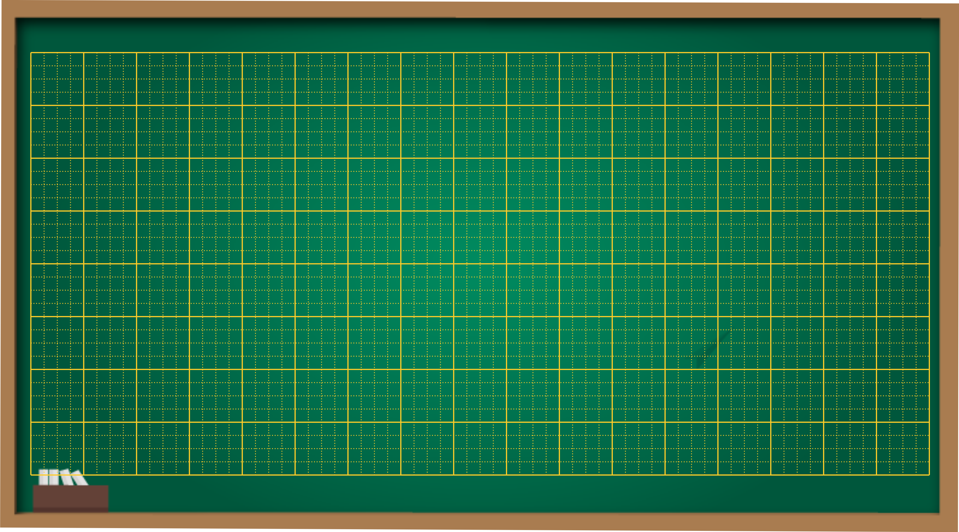
Thứ năm ngày 6 tháng 1 năm 2022
Toán
Luyện tập

Slide 3

Bài 1
Tính chu vi hình chữ nhật có:
Chiều dài 30cm và chiều rộng 20cm;
Chiều dài 15cm và chiều rộng 8cm.
Bài giải:
a. Chu vi hình chữ nhật là :
(30 + 20) x 2 = 100 ( m)
b. Chu vi hình chữ nhật là :
(15 + 8) x 2 = 46 (cm)
Đáp số: a. 100 m
b. 46 cm.

Slide 4
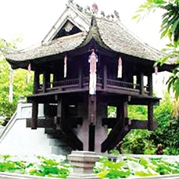
Khung của một bức tranh là hình vuông có cạnh 50cm. Hỏi chu vi của khung bức tranh đó bằng bao nhiêu mét?
Bài 2
Bài giải:
Chu vi của khung bức tranh là :
50 x 4 = 200 (cm)
Đổi 200cm = 2m
Đáp số: 2 mét.

Slide 5
Tính cạnh hình vuông, biết chu vi hình vuông là 24cm.
Bài 3
Bài giải:
Cạnh hình vuông dài số xăng-ti-mét là :
24 : 4 = 6 (cm)
Đáp số: 6cm.

Slide 6
Bài 4
Tính chiều dài hình chữ nhật, biết nửa chu vi hình chữ nhật là 60m và chiều rộng là 20m.
Tóm tắt
? m
20m
Nửa chu vi:
Chiều dài
Chiều rộng
60m
Bài giải:
Chiều dài hình chữ nhật là :
60 - 20 = 40 (m)
Đáp số: 40m.

Slide 7
Chào tạm biệt

